Slide 1
《合作与技术应用》
读书汇报
小组成员：杨晓燕、郭荣、
曲鸽、邹佳君、覃诗曼

Slide 2
目录
课堂中的技术发展
合作学习的本质
合作学习的理论基础
计算机支持的合作学习
合作学习与技术支持的教学
计算机支持的合作学习的前景

Slide 3
课堂中的技术发展
个别化假设：教学应根据学生的个人才能、学习风格、个人特征、动机和需求进行因材施教
技术与合作学习的结合

Slide 4
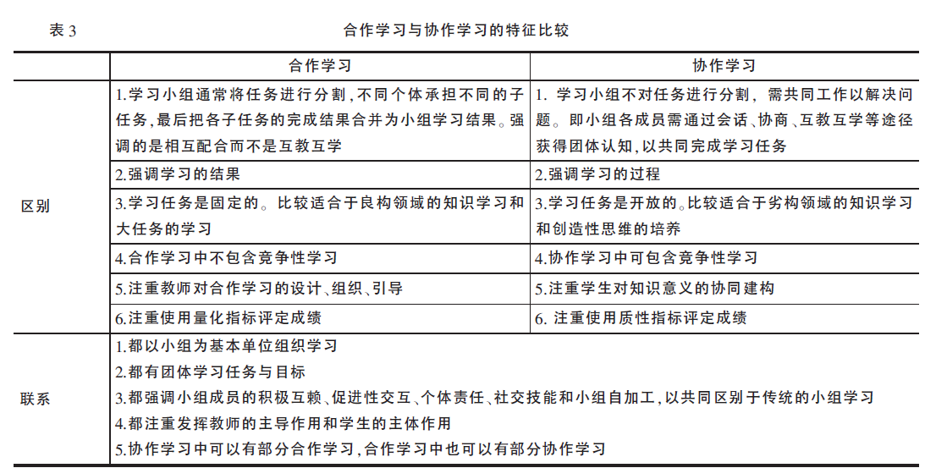
合作学习的本质
合作学习与协作学习

Slide 5
合作学习的本质
合作学习的类型
正式合作学习：学习目标，一定课时的学习，完成指定的学习任务和作业。
非正式的合作学习：短期的临时小组
基于合作的小组：长期的、由异质成员组成的固定的合作学习小组
建设性争论：通过争论而达成一致观点

Slide 6
合作学习的理论基础
合作学习的理论流派
认知发展：在合作中会产生认知冲突导致的不平衡
行为主义：着眼于小组强化和奖励对学习的作用
人本主义：培养全方位人格
建构主义
社会互赖理论

Slide 7
合作学习的理论基础
合作的基本要素
积极的相互依赖性( Positive Interdependence)
个体责任( Individual Accountability )
协作组进程( Group Processing )
社交技能( Social Skills )
面对面交互(Face to Face Interaction )

Slide 8
计算机支持的合作学习
计算机支持的协作学习（Computer Support Collaboration Learning ，CSCL）是探讨如何利用计算机实现对协作学习过程的支持。
大量的研究结果表明，合作学习的学习结果，在为取得成绩所付出的努力、人际关系的质量和心理调整、社会能力方面有积极的促进性作用。

Slide 9
计算机支持的合作学习
研究成果（影响）
计算机支持的合作学习和成绩
学习如何使用技术
学习者控制
计算机支持的合作学习和人际关系
社会存在
计算机支持的合作学习和社会交际能力

Slide 10
计算机支持的合作学习
研究成果（影响）
对基于技术的教学的态度
对合作学习的态度
协同使用技术的偏好
个体差异
建设性争论：论据

Slide 11
计算机支持的合作学习
CSCL的研究现状
CSCL的研究内容主要经历了两个阶段
第一阶段，侧重于基础理论的研究、学习模型的建立和交互活动的技术支持。
CSCL定义从关注用计算机支持协作学习逐渐转变为关注意义形成的过程与实践。而学习模型也从传统计算机支持的协作学习系统模型，发展到基于Web的协作学习系统模型，实现了学习系统模型多元化，提高了协作学习活动的灵活化。

Slide 12
计算机支持的合作学习
CSCL的研究现状
第二阶段，随着理论研究的深入，人们更加注重学习活动设计的研究和实践应用问题。
如：研究在线学习共同体中学习者在知识建构的网络状态和人际关系情况；协作学习中在线讨论的语义组织研究等。支撑CSCL教学模式下的教学与学习活动软件支撑平台也有了很大发展。

Slide 13
计算机支持的合作学习
CSCL的发展趋势
从历届CSCL国际会议的主题发展变化来看，当前 CSCL 应用研究越来越强调对具体教育应用和生活实践中问题的解决，主要有以下几个方面：
关于知识建构的研究
关于协作学习的研究
结构化交互及共享工作空间的研究

Slide 14
合作学习与技术支持的教学
合作与技术的两种结合形式
围绕计算机的互动
如通过给学生一个共享的参考资料的要点来推进面对面的合作
通过计算机的互动
如电子信箱、聊天室、BBS、会议系统、网页、博客和专门的群件。

Slide 15
合作学习与技术支持的教学
计算机如何辅助合作学习
重用到合作学习中的单用户程序
开发促进合作的程序
通过计算机进行合作
与计算机的合作
成本效应

Slide 16
计算机支持的合作学习的前景
CSCL面临的问题
教师的参与度问题
协作学习实现效果的问题
资源管理的问题
可能会增加教育产出的不平等性
需要更多的研究和实践来解决在实际教学过程中的合作学习和学习技术的整合与规范化问题。

Slide 17
小结
大量研究证明，技术支持的合作学习能够促进学生学习成就、改善学生态度、促进学生健康发展、与小组成员建立积极的人际关系。
合作学习与技术支持的教学二者优势互补。技术用得越多，越有必要进行合作学习。
合作和技术的结合，很可能要改变课程的传播模式、教学方式以及教室和学校生活的本质。

Slide 18
小结
运用技术进行合作学习的例子
Moodle平台
课廊LMS（Learning Management System）学习管理系统
Sakai：一个自由、开源的在线协作和学习环境
互动桌面技术

